Slide 1


UBND QUẬN LONG BIÊN
TRƯỜNG MẦM NON HỒNG TIẾN
LĨNH VỰC PHÁT TRIỂN NHẬN THỨC
Đề tài : Nhận biết phân biệt to nhỏ
Lứa tuổi: Nhà trẻ (24-36 tháng tuổi)
Giáo viên: Ngô Thị Thu Hường
Năm học: 2023-2024

Slide 2

Bài hát: Bóng tròn to

Slide 3

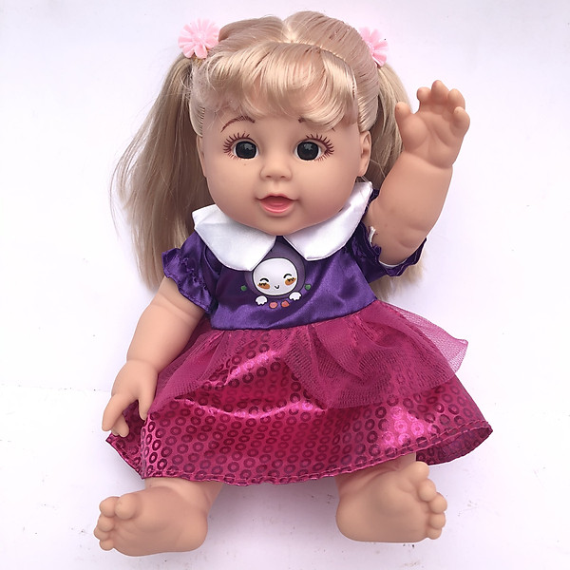

Quả bóng màu xanh
Quả bóng màu đỏ

Slide 6


Slide 7

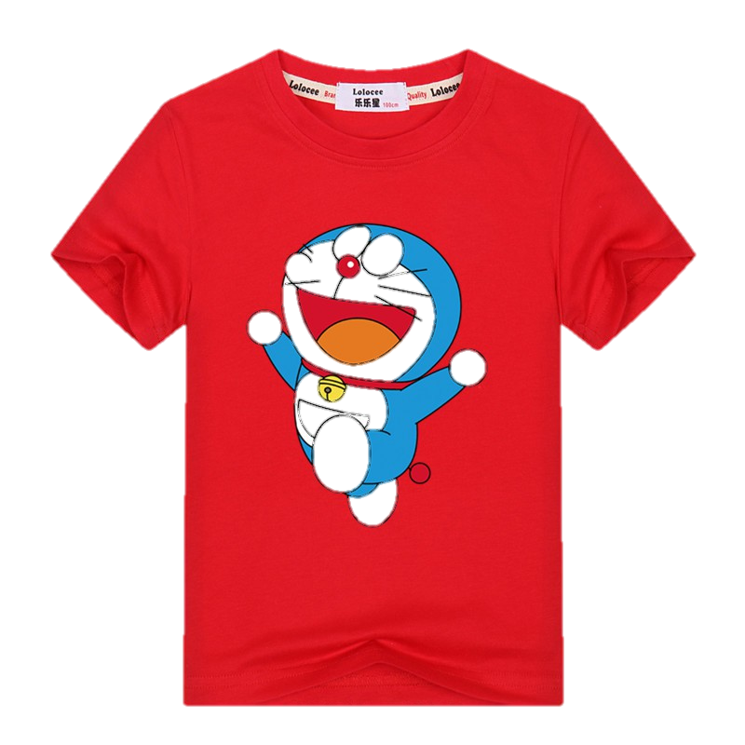
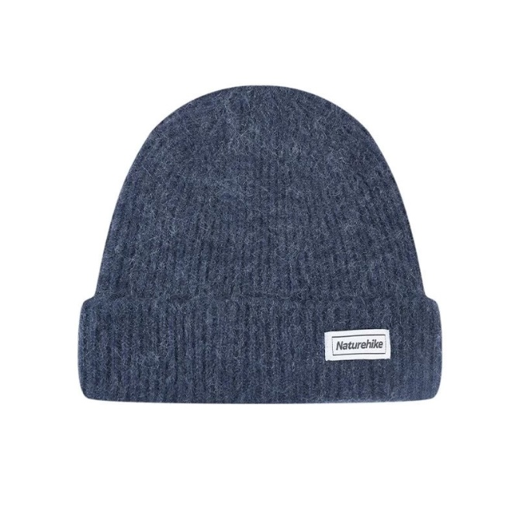
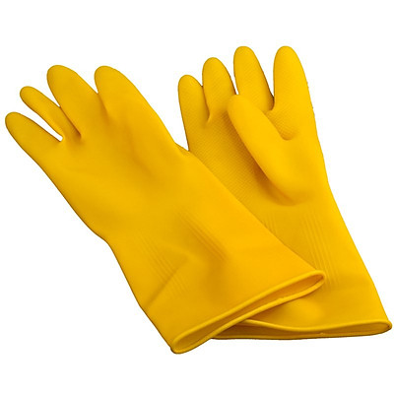
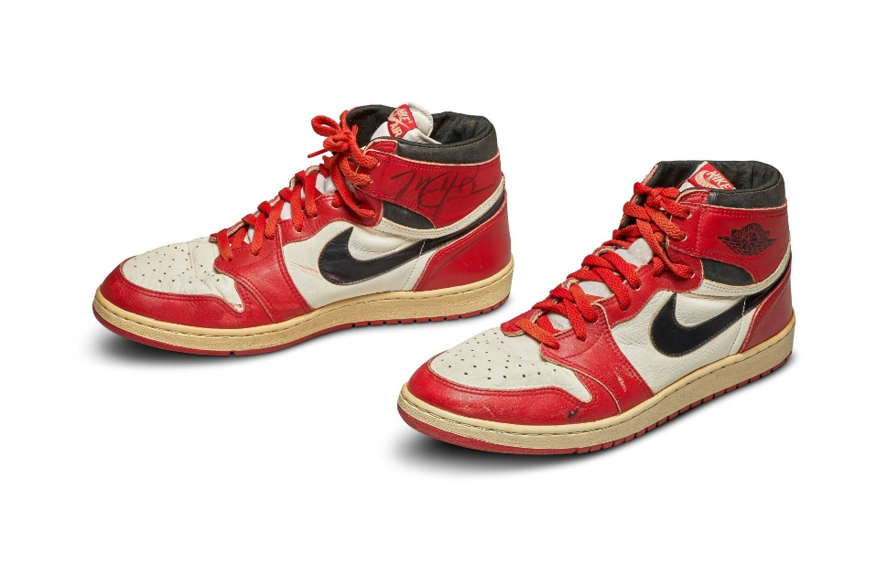
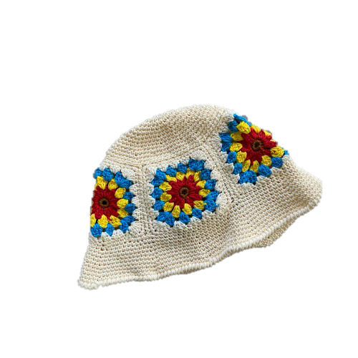
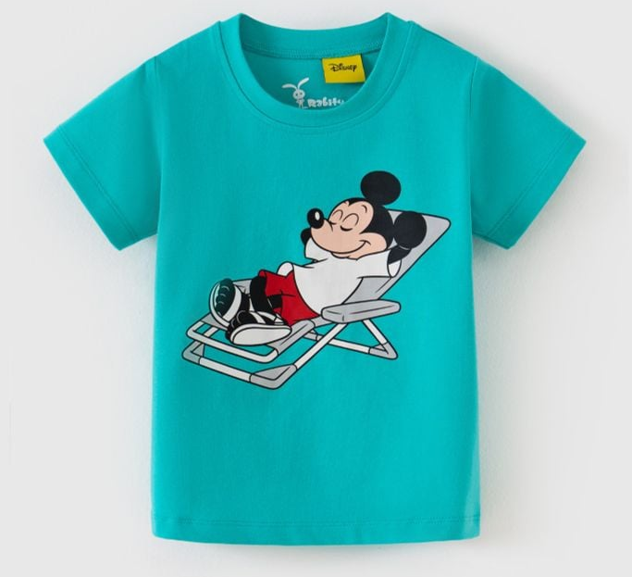
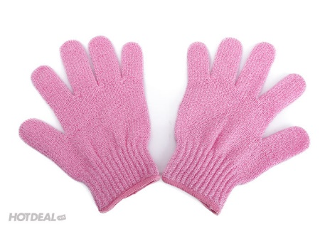
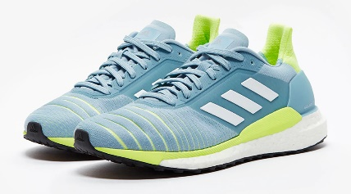
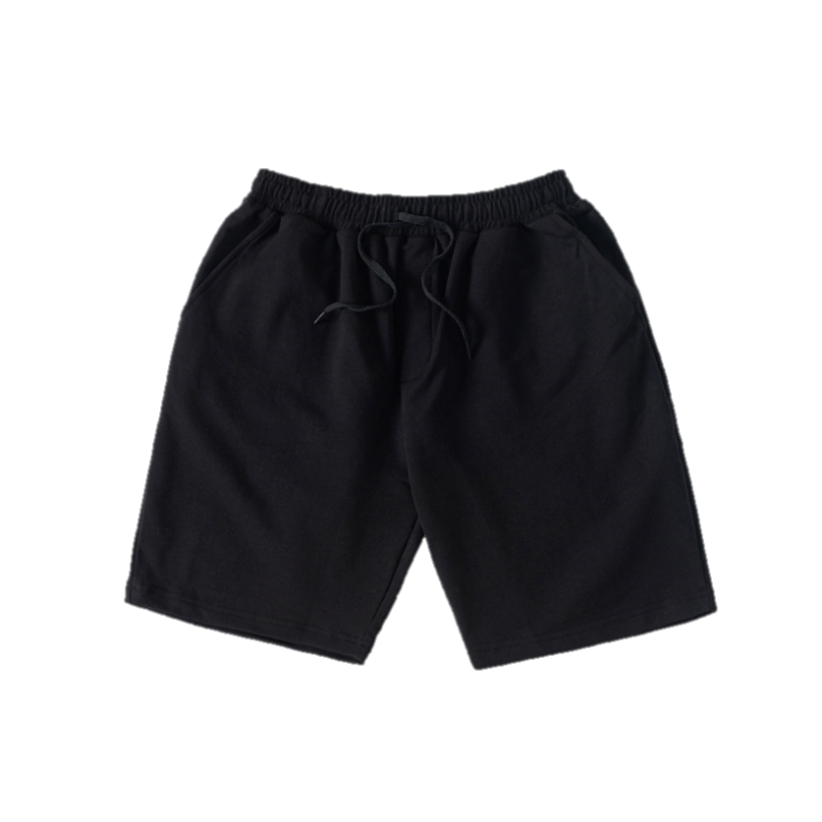
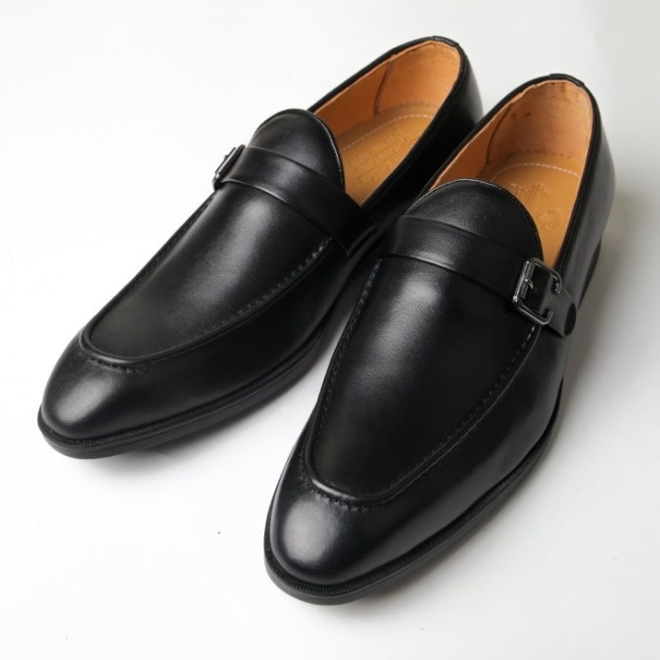
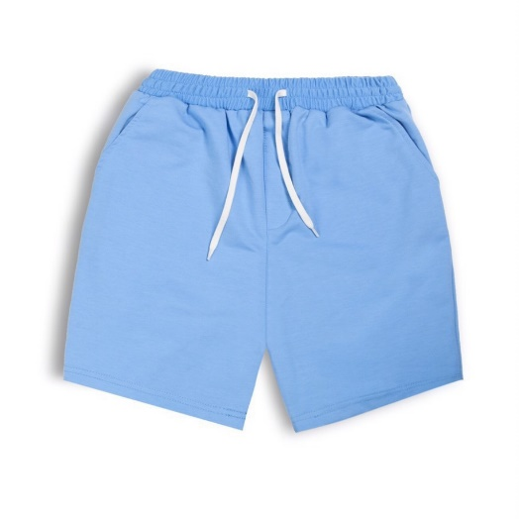

Trò chơi: Ai nhanh mắt
Trò chơi: Ai tinh mắt

Slide 8
Trò chơi: Bé khéo tay
Cách chơi: Bé khéo tay lồng hộp to nhỏ

Slide 9
Tạm biệt

